Slide 1
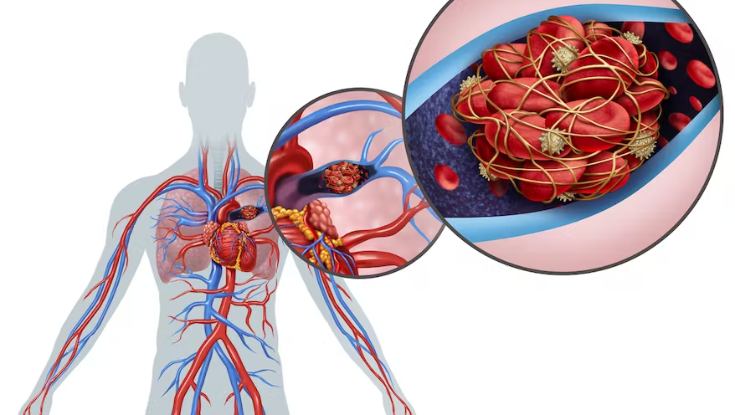
Nouvelles stratégies diagnostiques de l’embolie pulmonaire
Dr Mélanie ROUSSEL – CHU Rouen
Sélestat – 05 mai 2026

Slide 2

LES ENJEUX
Notes:
Les enjeux derrière cette suspicion puis ce diagnostic sont multiples pour le clinicien.

Slide 3
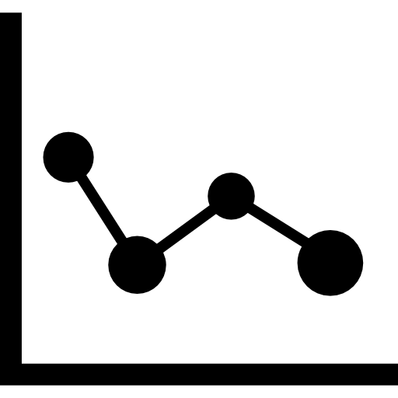


LES ENJEUX
Incidence annuelle 60-120/100 000 personnes
Mortalité hospitalière - 14%
Mortalité 90 jours - 20%
Lehnert et al., Thromb Haemost, 2018
Keller et al., Eur Heart J, 2020
Notes:
Dans les pays occidentaux, l'incidence de l'EP dans la population générale est d'environ 60 à 120 cas pour 100 000 habitants par an, avec une mortalité hospitalière de 14% et une mortalité à 90 jours de 20%.1-3 On estime qu'environ 60 à 100 000 patients meurent d'une EP chaque année aux Etats-Unis.
L'âge avancé est associé à une incidence annuelle plus élevée de l'EP ; l'incidence de l'EP est inférieure à 50 pour 100 000 chez les personnes de moins de 50 ans, contre 350 pour 100 000 chez les personnes de plus de 75 ans.
3èm cause de dèces d’origine acrdio vasculaire

Slide 4
LES ENJEUX
Undertesting
Overtesting
Diagnostic
Notes:
Il est probable qu’à des niveaux si faibles de cas confirmés, tout patient ayant une plainte thoracique ou respiratoire est suspect d’embolie. La définition retenue dans nos études — dyspnée et/ou douleur thoracique d’apparition ou d’aggravation récente sans diagnos- tic alternatif évident — n’est pas non plus parfaitement stan- dardisée. La pression médicolégale, ou encore la disponibilité croissante des tests non invasifs comme les D-Dimères sont avancées comme des explications possibles
Il s’agit d’un vrai dilemme pour le clinicien avec un défi diagnotic soit de suspecter trop souvent ou de pas suspecter assez souvent
Sispecter trop souvent avec craintes médicolgales
Attitudes normalisée
Attentes des patients
Tolérance 0 pour erreur
Ne pas suspecter assez souvent
Morbidité-mortalité
3ème cause de mortalité cardio-vasculaire
Sous diagnostique avec le risque de méconnaitre une pathologie potentiellement mortelle
Sur diagnostic avec le risque de iatrogénie et le surcout des examens paracliniques

Slide 5

UN DIAGNOSTIC DIFFICILE
Dr. Roussel – CHU Rouen – 2023
Notes:
Le diagnostic de l’embolie pulmonaire reste difficile : les signes cliniques ne sont ni suffisamment sensibles ni suffisamment spécifiques pour autoriser le clinicien à affirmer ou à éliminer le diagnostic sur la seule foi de son interrogatoire et de son examen.
Les signes cliniques et symptômes de l’embolie pulmo- naire (EP) sont communs et peu spécifiques, si bien que l’EP fait partie du diagnostic différentiel de nombreuses affections cardiopulmonaires chez les patients admis aux urgences [1] . Aucun facteur de risque, signe clinique ni symptôme ne permet, par sa présence ou son absence, de poser ou d’exclure le diagnos- tic d’EP. Le recours aux examens complémentaires s’avère donc quasi indispensable dès lors que le médecin suspecte cette hypo- thèse
C’est un diagnostic difficile qui repose sur une stratégie diagnostique

Slide 6
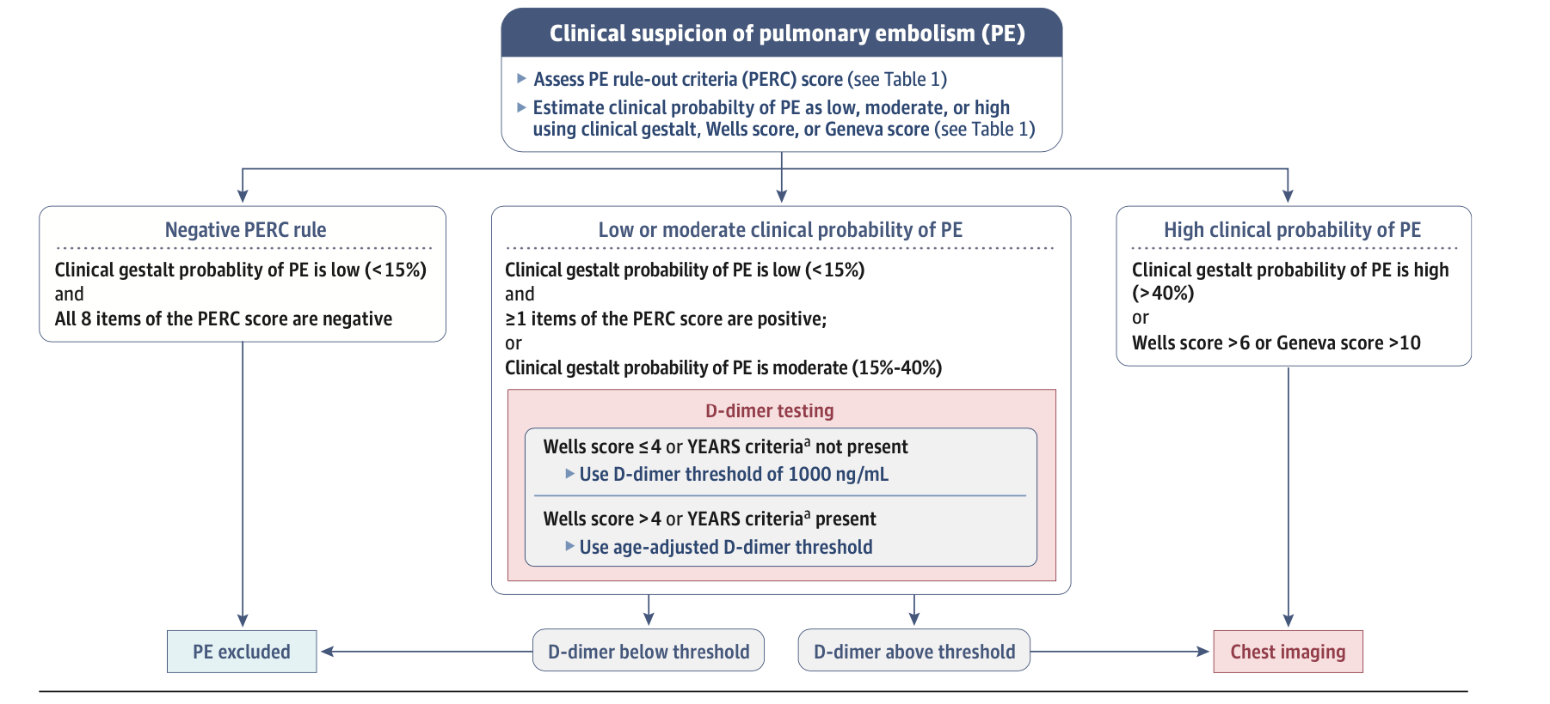
STRATEGIE DIAGNOSTIQUE : RATIONALISATION
Freund et al., JAMA, 2022
Notes:
Le diagnostic de l’embolie pulmonaire reste difficile : les signes cliniques ne sont ni suffisamment sensibles ni suffisamment spécifiques pour autoriser le clinicien à affirmer ou à éliminer le diagnostic sur la seule foi de son interrogatoire et de son examen.
L’estimation de la probabilité clinique est la clé de voûte de cette démarche diagnostique ; néanmoins, son utilisation en pratique quotidienne est fluctuante en fonc- tion des équipes et des cliniciens.
L’évaluation clinique de la probabilité prétest peut se faire soit de fac ̧on implicite par une analyse globale des signes, symp- tômes du patient et des éventuels examens courants réalisés en s’appuyant sur l’expérience du clinicien, soit de fac ̧on explicite à l’aide d’un score. Elle permet de classer les patients en deux (non probable versus probable) ou, plus souvent, en trois catégo- ries (faible, intermédiaire, forte). Les scores le mieux validés et les plus utilisés sont le score de Wells et le score révisé de Genève
3 étapes :
Une première étape clinique avec évaluation clinique de la probabilité d’embolie pulmonaire
2ème étape biologique avec le dosage des ddimères
3ème étape avec la realisation de l’imagerie

Slide 7
EVALUATION PROBABILITE CLINIQUE
Freund et al., JAMA, 2022
Notes:
Le diagnostic de l’embolie pulmonaire reste difficile : les signes cliniques ne sont ni suffisamment sensibles ni suffisamment spécifiques pour autoriser le clinicien à affirmer ou à éliminer le diagnostic sur la seule foi de son interrogatoire et de son examen.
L’estimation de la probabilité clinique est la clé de voûte de cette démarche diagnostique ; néanmoins, son utilisation en pratique quotidienne est fluctuante en fonc- tion des équipes et des cliniciens.
L’évaluation clinique de la probabilité prétest peut se faire soit de fac ̧on implicite par une analyse globale des signes, symp- tômes du patient et des éventuels examens courants réalisés en s’appuyant sur l’expérience du clinicien, soit de fac ̧on explicite à l’aide d’un score. Elle permet de classer les patients en deux (non probable versus probable) ou, plus souvent, en trois catégo- ries (faible, intermédiaire, forte). Les scores le mieux validés et les plus utilisés sont le score de Wells et le score révisé de Genève

Slide 8
EVALUATION PROBABILITE CLINIQUE
WELLS
PC faible < 2
PC modérée 2-6
PC élevée > 6
GENEVE REVISE
PC faible ≤ 3
PC modérée 4-11
PC élevée ≥ 11
GESTALT
Signes et symptômes TVP | + 3.0
Dg différentiel moins probable que EP | + 3.0
Rythme cardiaque > 100/min | + 1.5
Immobilisation ou chirurgie < 4 sem | + 1.5
ATCD TVP ou EP | + 1.5
Hémoptysie | + 1.0
Cancer actif (ttt en cours, < 6 mois) | + 1.0
Age > 65 ans | + 1
ATCD TVP ou EP | + 3
Immobilisation ou chirurgie < 4 sem | + 2
Cancer actif (ttt en cours, < 1 an) | + 2
Douleur de jambe unilatérale | + 3
Douleur palpation – œdème unilatéral | + 4
Hémoptysie | + 2
Rythme cardiaque 75-94/min | + 3
Rythme cardiaque ≥ 95/min | + 5
Notes:
Le clinicien après avoir interrogé et examiné le patient va évaluer la probabilité clinique d’embolie pulmonaire
Le score de wells qui contient un élement subjectif d’évluation et le score de geneve révsisé entièrement standardisé
L’évaluation clinique de la probabilité prétest peut se faire soit de fac ̧on implicite par une analyse globale des signes, symp- tômes du patient et des éventuels examens courants réalisés en s’appuyant sur l’expérience du clinicien, soit de fac ̧on explicite à l’aide d’un score. Elle permet de classer les patients en deux (non probable versus probable) ou, plus souvent, en trois catégo- ries (faible, intermédiaire, forte). Les scores le mieux validés et les plus utilisés sont le score de Wells et le score révisé de Genève
L’approche probabilité clinique implicite Kline en 2014, je pense que ce patient a une faible probabilité d’embolie pulmonaire, moins de 5% de prévalence retrouvé dans cette catégorie

Slide 9
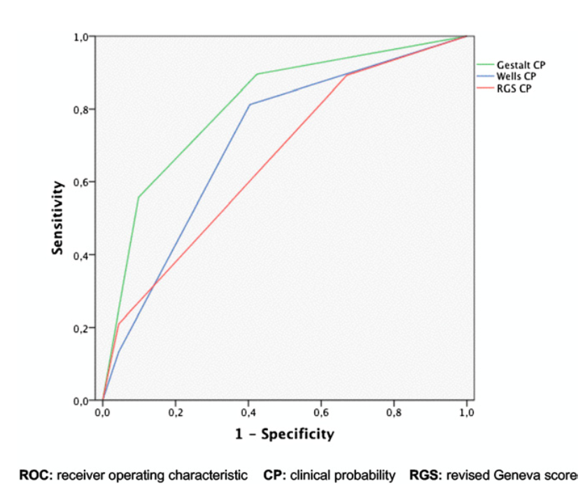
PROBABILITE CLINIQUE IMPLICITE OU SCORES ?
Test | AUC (IC95%)
Gestalt | 0.81 (0.78-0.84)
Score de Wells | 0.71 (0.68-0.75)
Score Genève révisé | 0.66 (0.63-0.70)
Penaloza et al., Ann Emergeg Med , 2013
Notes:
Les scores = pas de supériorité par rapport au jugement clinique implicite
1 : score parfait
0.5 : score inutile

Slide 10

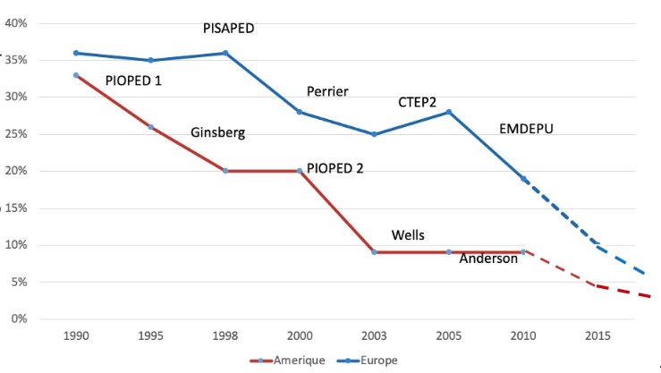
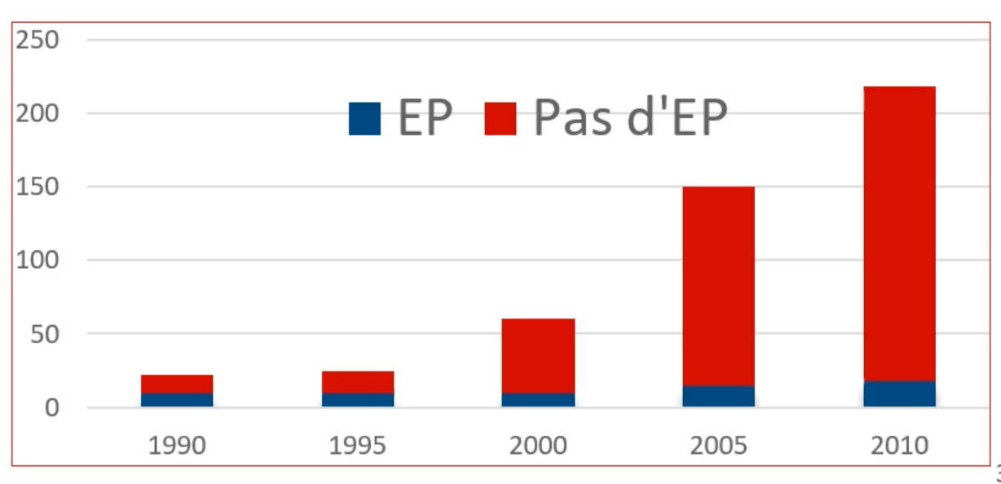
LA PROBLEMATIQUE
Chute de la prévalence
D’après Douillet D et Penaloza A, EMC
Notes:
En Europe, la prévalence de l’EP au sein de populations de patients cliniquement suspects aux urgences est de l’ordre de 20 à 30%, ce qui signifie que quatre fois sur cinq l’urgentiste initie une démarche qui aboutit à rejeter l’hypothèse d’EP.
En Europe, quelle que soit la méthode d’évaluation utilisée, la prévalence de l’EP est de l’ordre de 6 à 12% pour les probabi- lités cliniques prétest faibles, de 20 à 35 % pour les probabilités cliniques intermédiaires et de 50 à 75% pour les probabilités cliniques fortes. L’estimation de la probabilité clinique seule ne permet donc pas d’exclure ou de confirmer l’EP sans prendre un risque d’au moins 6 % de faux négatifs et de 25 % de faux positifs.
Les examens complémentaires spécifiques restent donc toujours indispensables.

Slide 11
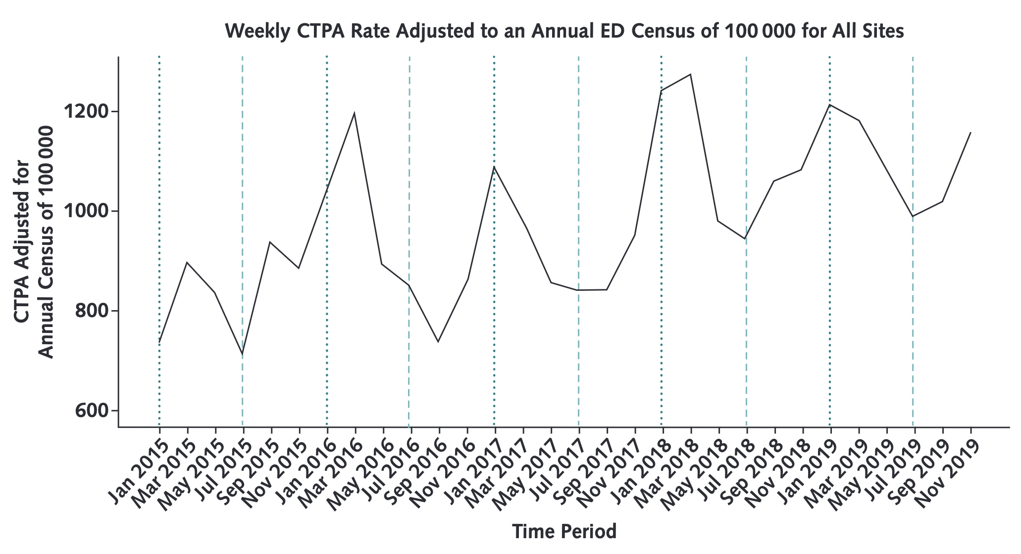
LA PROBLEMATIQUE
Roussel et al., Ann Intern Med, 2023
Notes:
On fait de plus en plsu de TDM

Slide 12
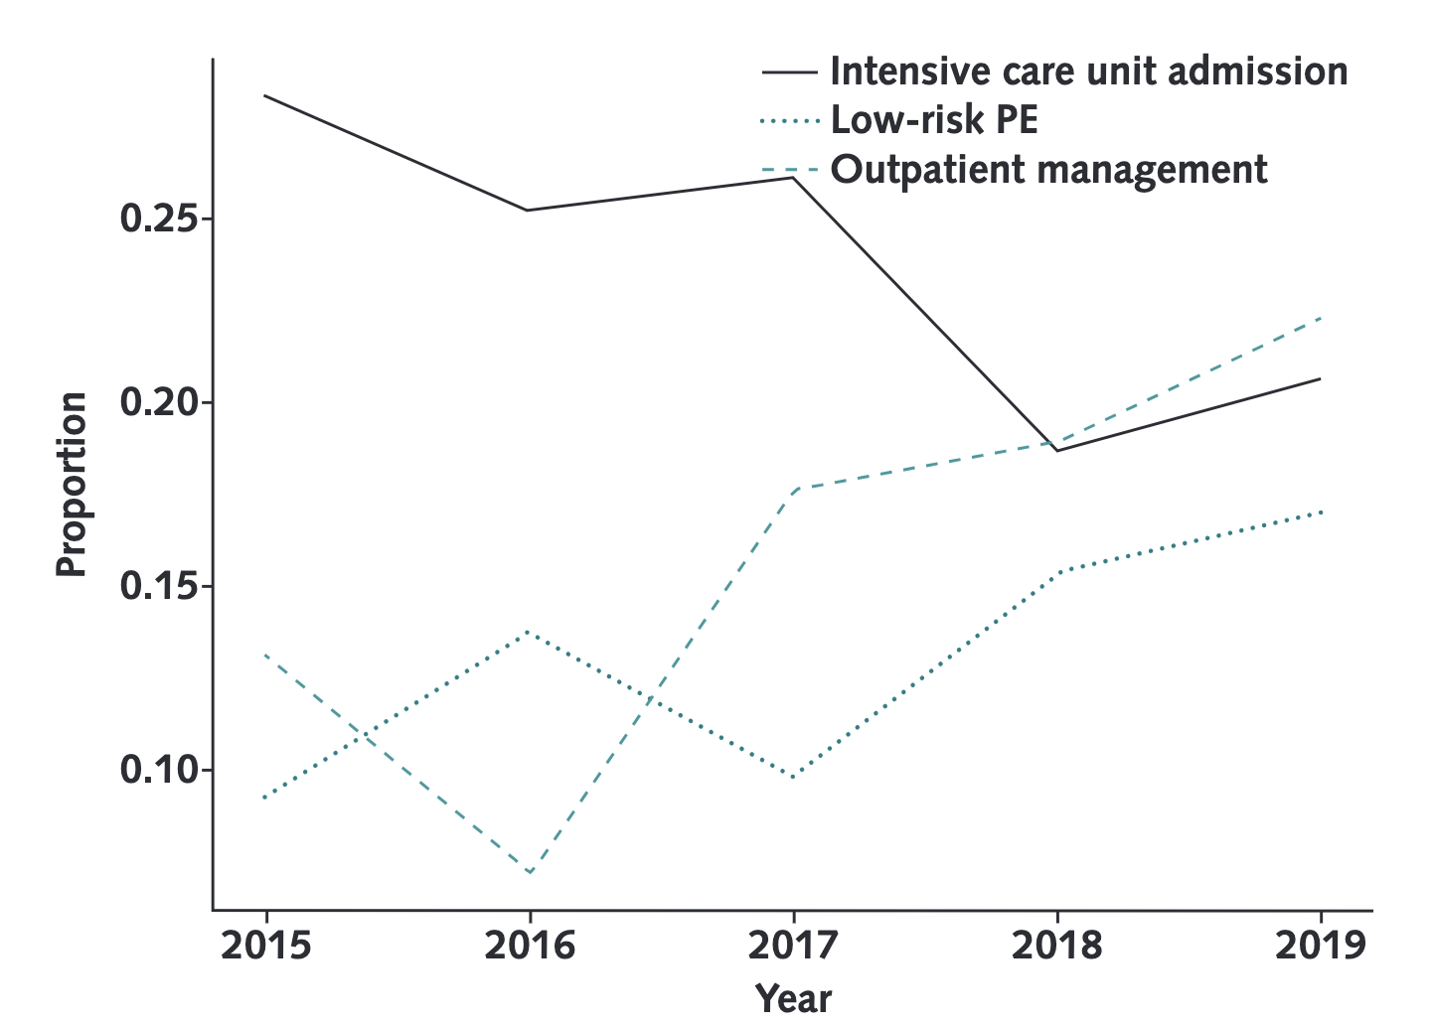
LA PROBLEMATIQUE
+ d’EP faible risque
+ d’EP sous-segmentaire
+ d’EP ambulatoires
- d’EP en réa
Roussel et al., Ann Intern Med, 2023
Notes:
On diagnostique un tout petit peu plus d’EP

Slide 13
LA PROBLEMATIQUE
Surconsommation – Surdiagnostic
Limiter
initiations de démarche diagnostique
Optimiser
« critères de suspicion clinique »
Limiter
recours à l’irradiation
Optimiser
l’utilisation des D-dimères
Notes:
La recherche qualitative suggère que les normes des médecins et la culture locale sont des facteurs majeurs dans la décision de tester l'embolie pulmonaire.
Zarabi et al

Slide 14

OPTIMISER CRITERES DE SUSPICION CLINIQUE
PERC
Pulmonary Embolism Rule out Criteria
Age < 50 ans
FC < 100/min
Saturation O2 > 94 %
Pas d’oestrogène
Pas de chirurgie récente
Pas hémoptysie
Pas de signe de TVP
Pas d’ATCD MTEV
Notes:
L’objectif de cette présentation est de comprendre à travers la physioptahologie et la clinique, les enjeux inhérents au diagnostic de l’embolie pulmonaire.
L’objectif n’est pas détailler ici les différents algorithmes diagnostiques et la prise en charge de ces patients

Slide 15
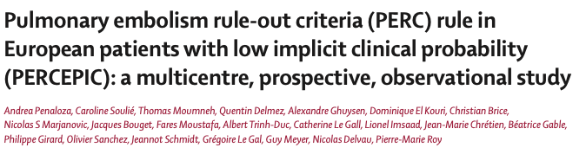
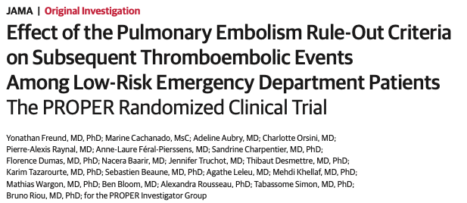
OPTIMISER CRITERES DE SUSPICION CLINIQUE
FN 1,2 %
Penaloza et al., Lancet Haematol , 2017
Probabilité clinique implicite faible
+
PERC négatif
FN 0,1 %
Freund et al., JAMA , 2018
Notes:
L’objectif de cette présentation est de comprendre à travers la physioptahologie et la clinique, les enjeux inhérents au diagnostic de l’embolie pulmonaire.
L’objectif n’est pas détailler ici les différents algorithmes diagnostiques et la prise en charge de ces patients

Slide 16
OPTIMISER CRITERES DE SUSPICION CLINIQUE
La règle PERC marche
Suspicion EP
Proba faible
PERC à 0
+
+
= 0 EP
Notes:
L’objectif de cette présentation est de comprendre à travers la physioptahologie et la clinique, les enjeux inhérents au diagnostic de l’embolie pulmonaire.
L’objectif n’est pas détailler ici les différents algorithmes diagnostiques et la prise en charge de ces patients

Slide 17
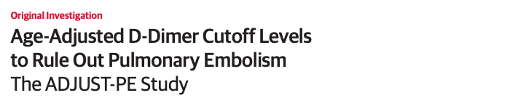

OPTIMISER L’UTILISATION DES D-DIMERES
Monter le seuil des D-dimères sans rater trop d’EP ?
Test du seuil Age x 10
Righini et al., JAMA , 2014
Notes:
L’objectif de cette présentation est de comprendre à travers la physioptahologie et la clinique, les enjeux inhérents au diagnostic de l’embolie pulmonaire.
L’objectif n’est pas détailler ici les différents algorithmes diagnostiques et la prise en charge de ces patients

Slide 18
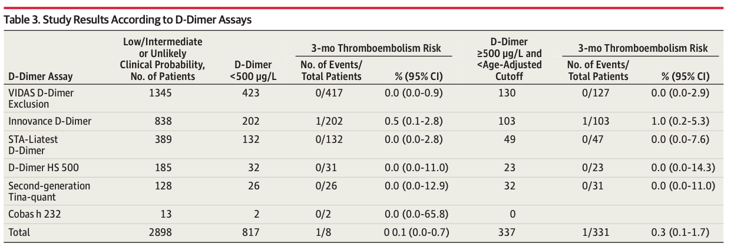
OPTIMISER L’UTILISATION DES D-DIMERES
Taux d’erreur ➔ 0.3 %
Righini et al., JAMA , 2014
Nouveau seuil de positivité D-Dimères
Age X 10
Notes:
Faux négatif 0.3 %
Recours au TDM 72➔ 60 %

Slide 19
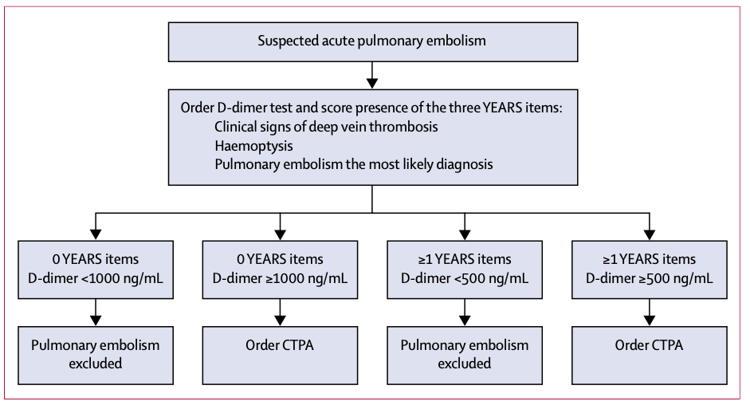
OPTIMISER L’UTILISATION DES D-DIMERES
Démarche YEARS
Van der Hulle et al., Lancet , 2017
Notes:
L’objectif de cette présentation est de comprendre à travers la physioptahologie et la clinique, les enjeux inhérents au diagnostic de l’embolie pulmonaire.
L’objectif n’est pas détailler ici les différents algorithmes diagnostiques et la prise en charge de ces patients

Slide 20
OPTIMISER L’UTILISATION DES D-DIMERES
Démarche YEARS
EP diagnostic + probable
Hémoptysie
Signes de TVP
NON
Seuil D-dimères
1000 et pas 500
Réduction de 14% des TDM, < 1% d’EP ratées
Van der Hulle et al., Lancet , 2017
Notes:
Scanner avec stratégie classique 66% vs 52 % dans la stratégie Years
Faux négatif 0.61 %

Slide 21
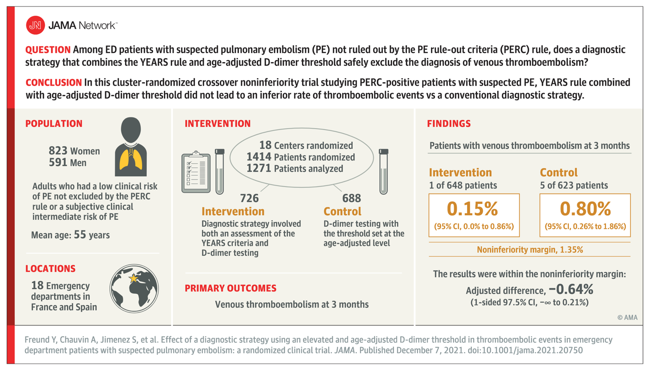
OPTIMISER L’UTILISATION DES D-DIMERES
MODIGLIANI : YEARS + D-Dimères ajustés âge

Slide 22
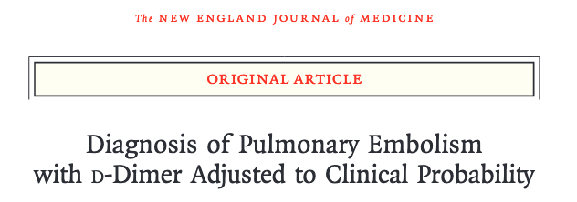
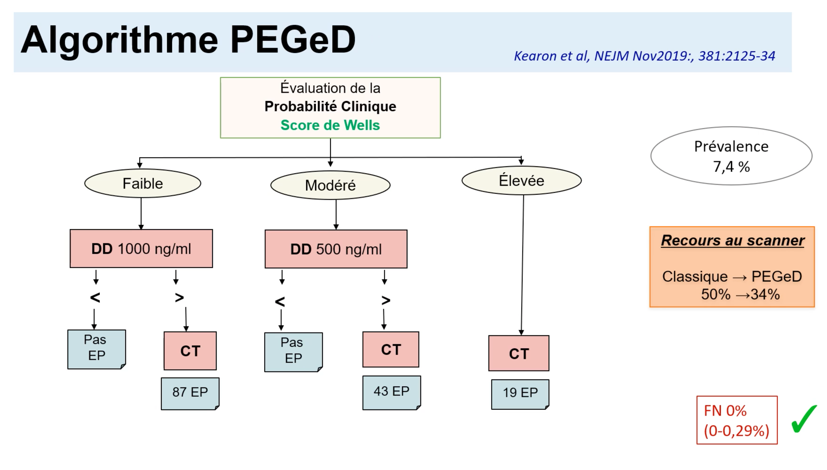
OPTIMISER L’UTILISATION DES D-DIMERES
PEGeD
Kearon et al., NEJM , 2019
Notes:
Algorithme PEGeD

Slide 23
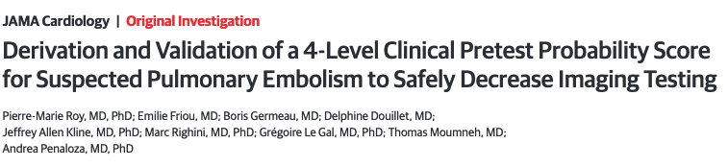
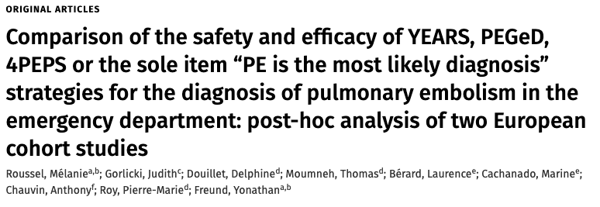
PERSPECTIVES
FN
0,85 %
Combinaison score mixte à 4 niveaux probabilité - 4PEPS
FN
0,78 %
EP diagnostic le plus probable ?
Notes:
Aide à la décision médicale informatisée avec outil pour suivre correctement les algorithms

Slide 24
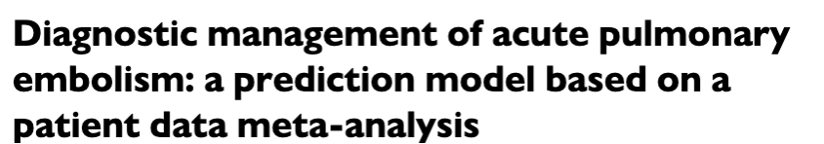
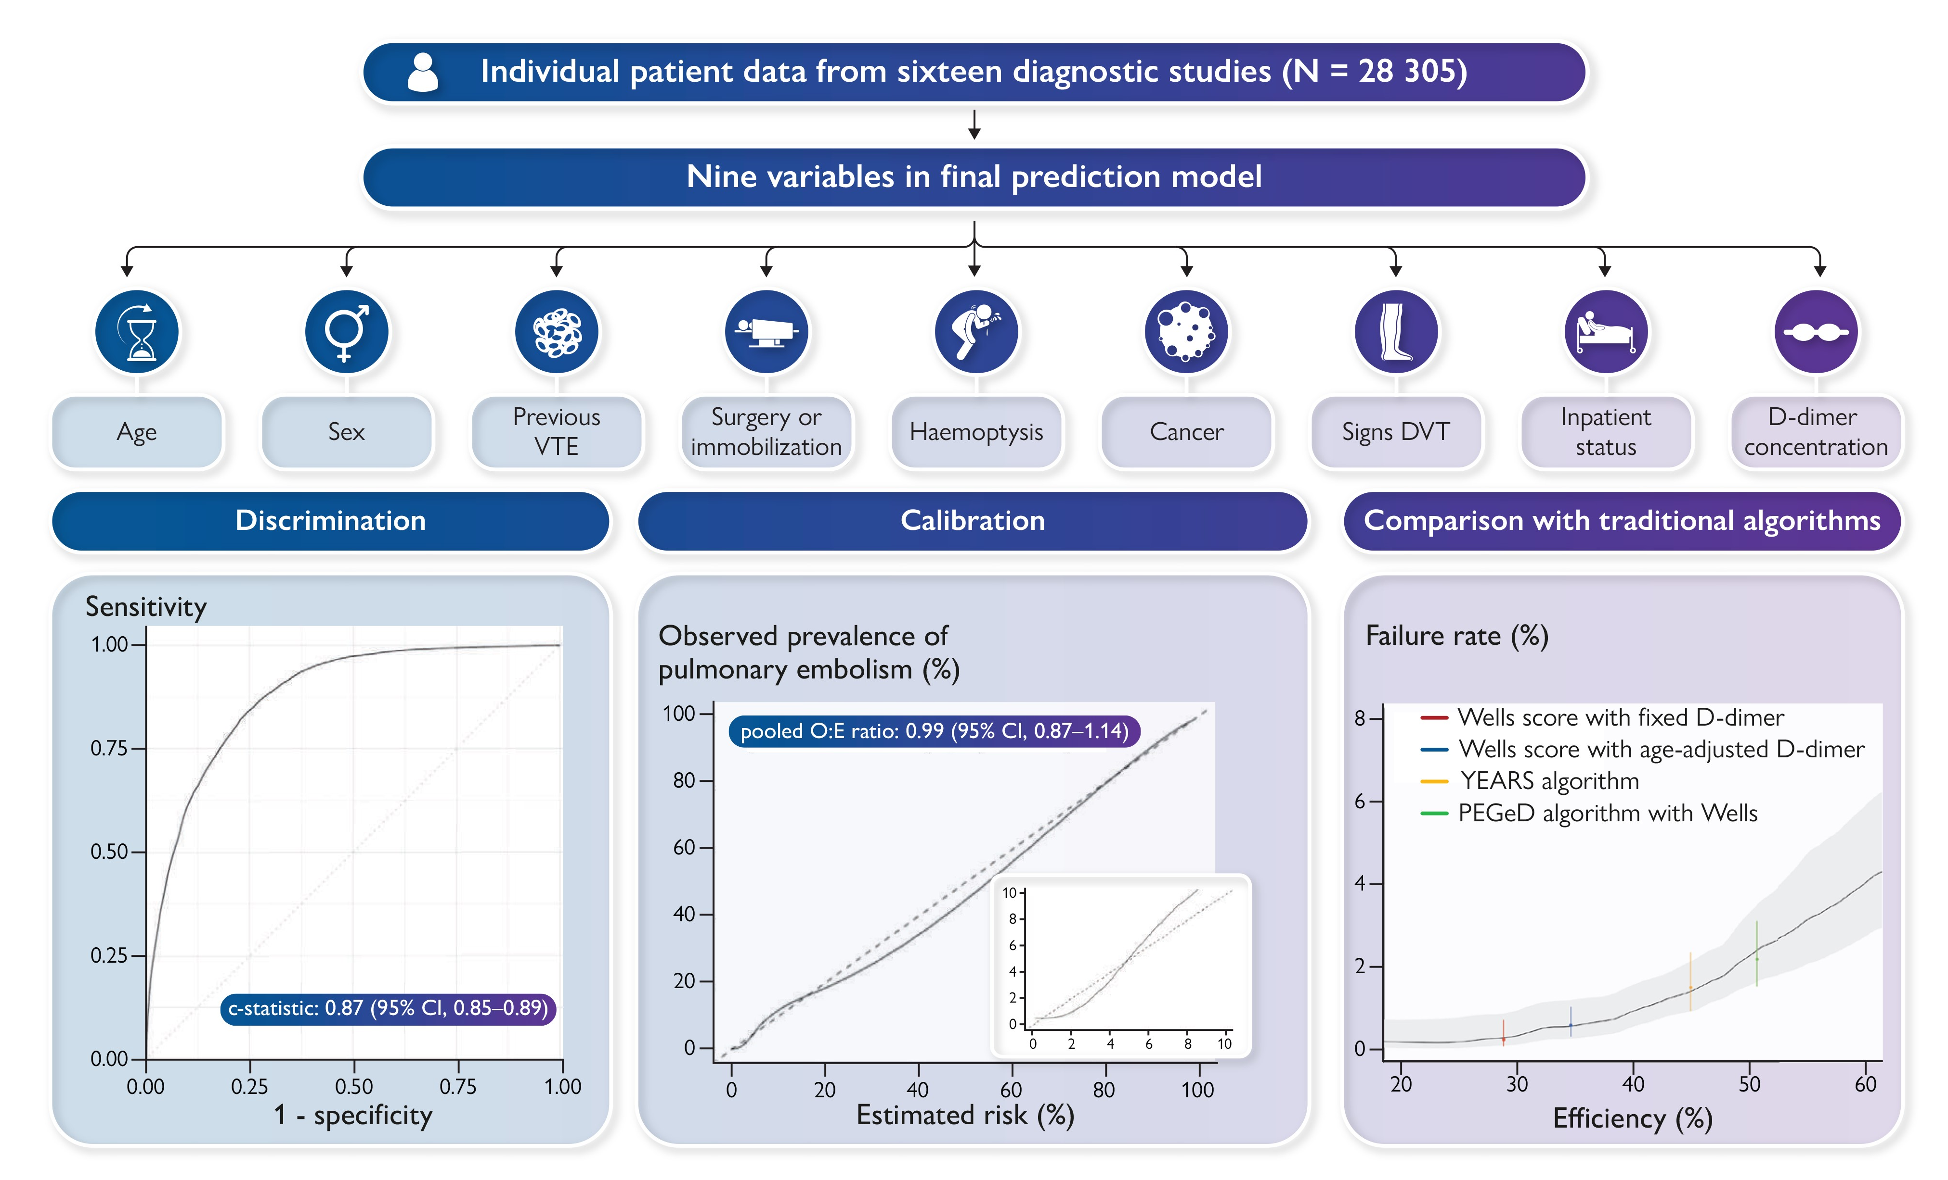
PERSPECTIVES
2023
EP
15.6 %
Notes:
Aide à la décision médicale informatisée avec outil pour suivre correctement les algorithms

Slide 25
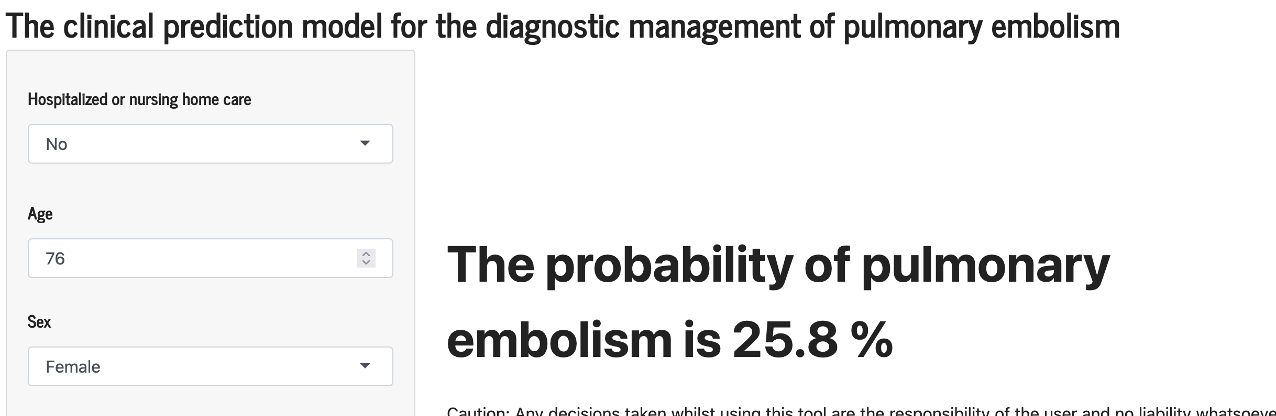
PERSPECTIVES
2023
https://pred-model.shinyapps.io/App_IPD_PE
Notes:
Aide à la décision médicale informatisée avec outil pour suivre correctement les algorithms

Slide 26
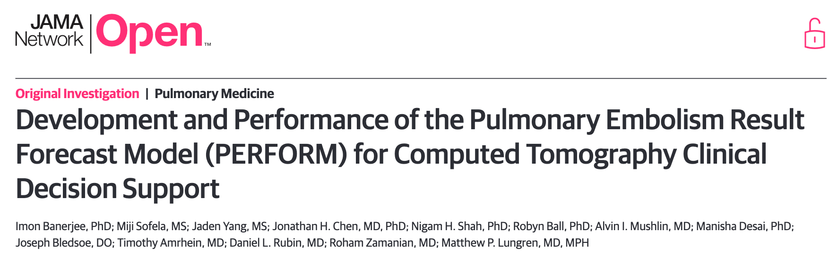
PERSPECTIVES
Aide à la décision médicale informatisée
Roy et al., Ann Intern Med, 2009
Kline et al., Circ Cardiovascu Imaging, 2014
Machine learning – Réseaux neuronaux
Notes:
Aide à la décision médicale informatisée avec outil pour suivre correctement les algorithms

Slide 27
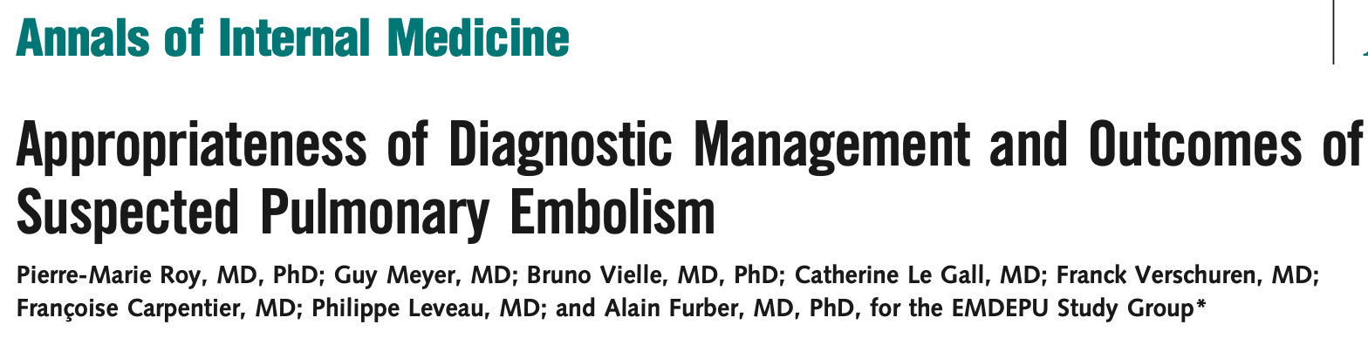
DEMARCHE INADEQUATE
2006
Facteur de risque de stratégies inadéquates
Grossesse
Age > 75 ans
Cancer
BPCO
Insuffisance cardiaque
Insuffisance rénale
Notes:
Aide à la décision médicale informatisée avec outil pour suivre correctement les algorithms

Slide 28
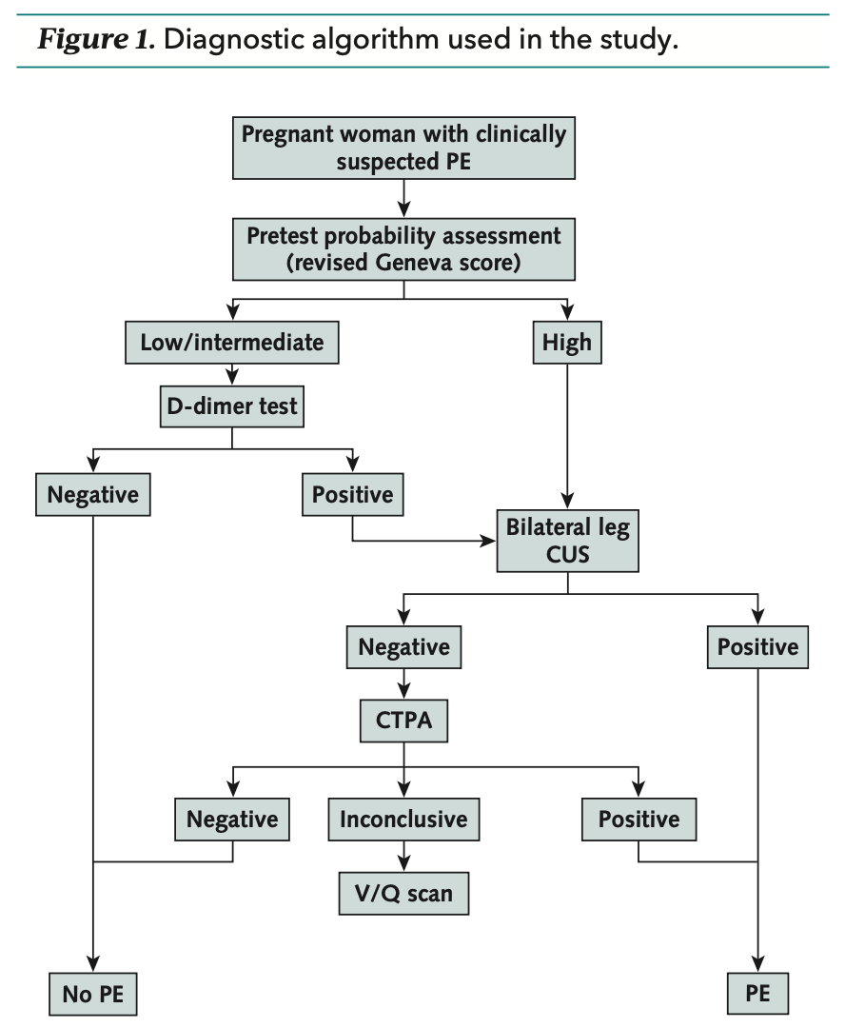
SUSPICION EP - GROSSESSE
2018
Prévalence: 7.1%
Forte probabilité: 0.8%
D-dimeres négatifs: 12%
Rentabilité de l’écho: 2%
Taux de faux négatifs: 0% [0-1%]
Righini et al., Ann Int Med, 2018
Notes:
Aide à la décision médicale informatisée avec outil pour suivre correctement les algorithms

Slide 29
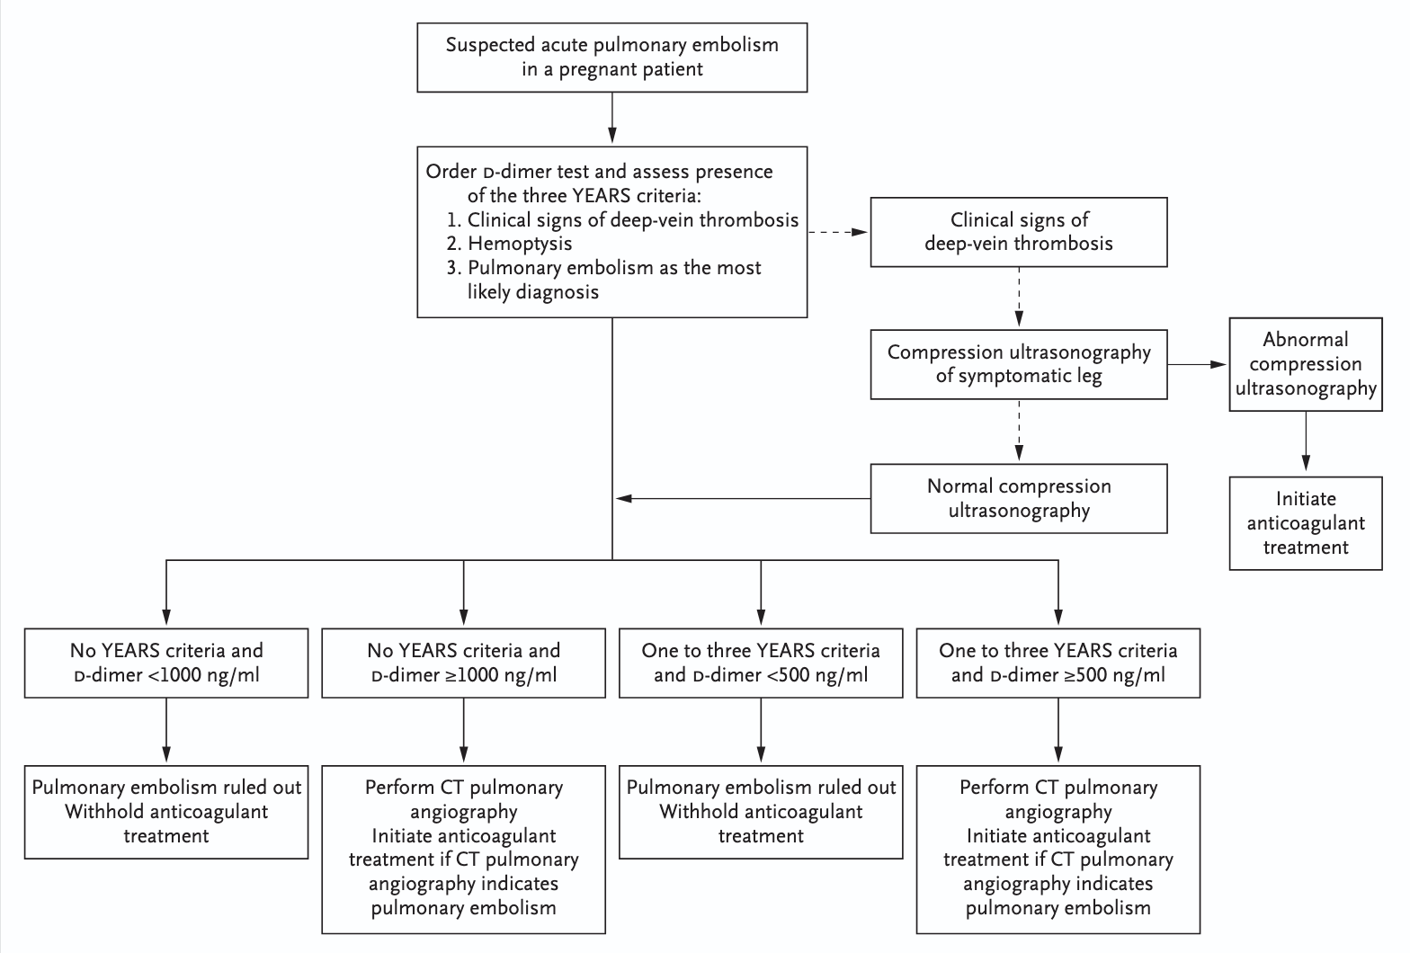
SUSPICION EP - GROSSESSE
2019
Van der Pol et al., NEJM , 2019
Prévalence: 4.0%
Forte probabilité: 49%
D-dimeres négatifs: 39%
Rentabilité de l’écho: 7%
Taux de faux négatifs: 0.2% [0-1.2%]
Notes:
Aide à la décision médicale informatisée avec outil pour suivre correctement les algorithms

Slide 30
SUSPICION EP - GROSSESSE
D-dimeres sont fiable au cours de la grossesse
  Seuil 500µg/L (3eme trimestre?)
  Seuil 1000µg/L (peut-être)
Patientes sélectionnées pour l’écho
Imagerie thoracique de qualité doit être obtenue (si requise)
  Angio-TDM, scintigraphie, peut-importe, les 2 si nécessaire
Notes:
Aide à la décision médicale informatisée avec outil pour suivre correctement les algorithms

Slide 31
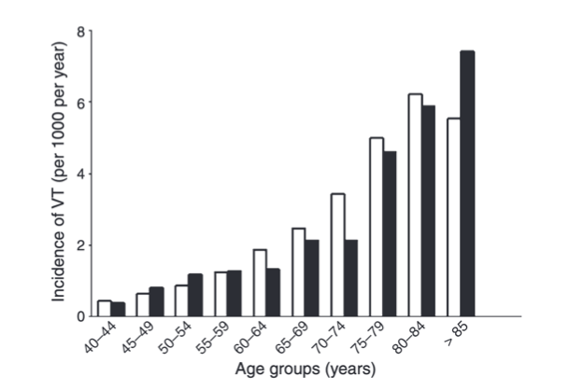
AGE ELEVE
Naess et al., Thromb Haemost, 2018
Notes:
Risque d’évenement thrombo embolique augmente, le risque de saingement également et la mortalité de l’EP augmente avec l’age → nécessité d’avoir un diagnostic fiable et rapide

Slide 32
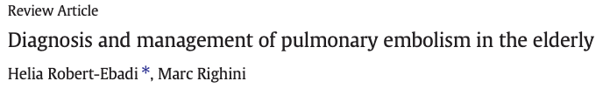
AGE ELEVE
2014
European journal of internal medicine
Présentation clinique aspécifique
Diminution spécificité D-Dimères
Performance des scores similaires
Rendement plus important Echographie Membres inférieurs
Pas de différence performance diagnostique de l’angioTDM
Notes:
Risque d’évenement thrombo embolique augmente, le risque de saingement également et la mortalité de l’EP augmente avec l’age → nécessité d’avoir un diagnostic fiable et rapide

Slide 33
SUSPICION EP – INSUFFISANCE RENALE
Problématique
Majoration D-Dimères avec insuffisance rénale
Anomalies coagulation dans certaines pathologies rénales
Notes:
Aide à la décision médicale informatisée avec outil pour suivre correctement les algorithms

Slide 34
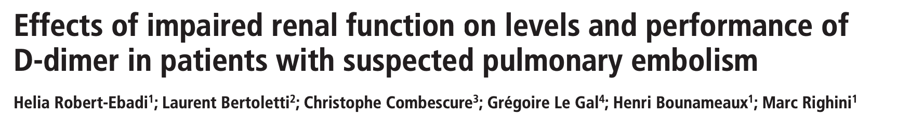
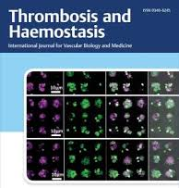
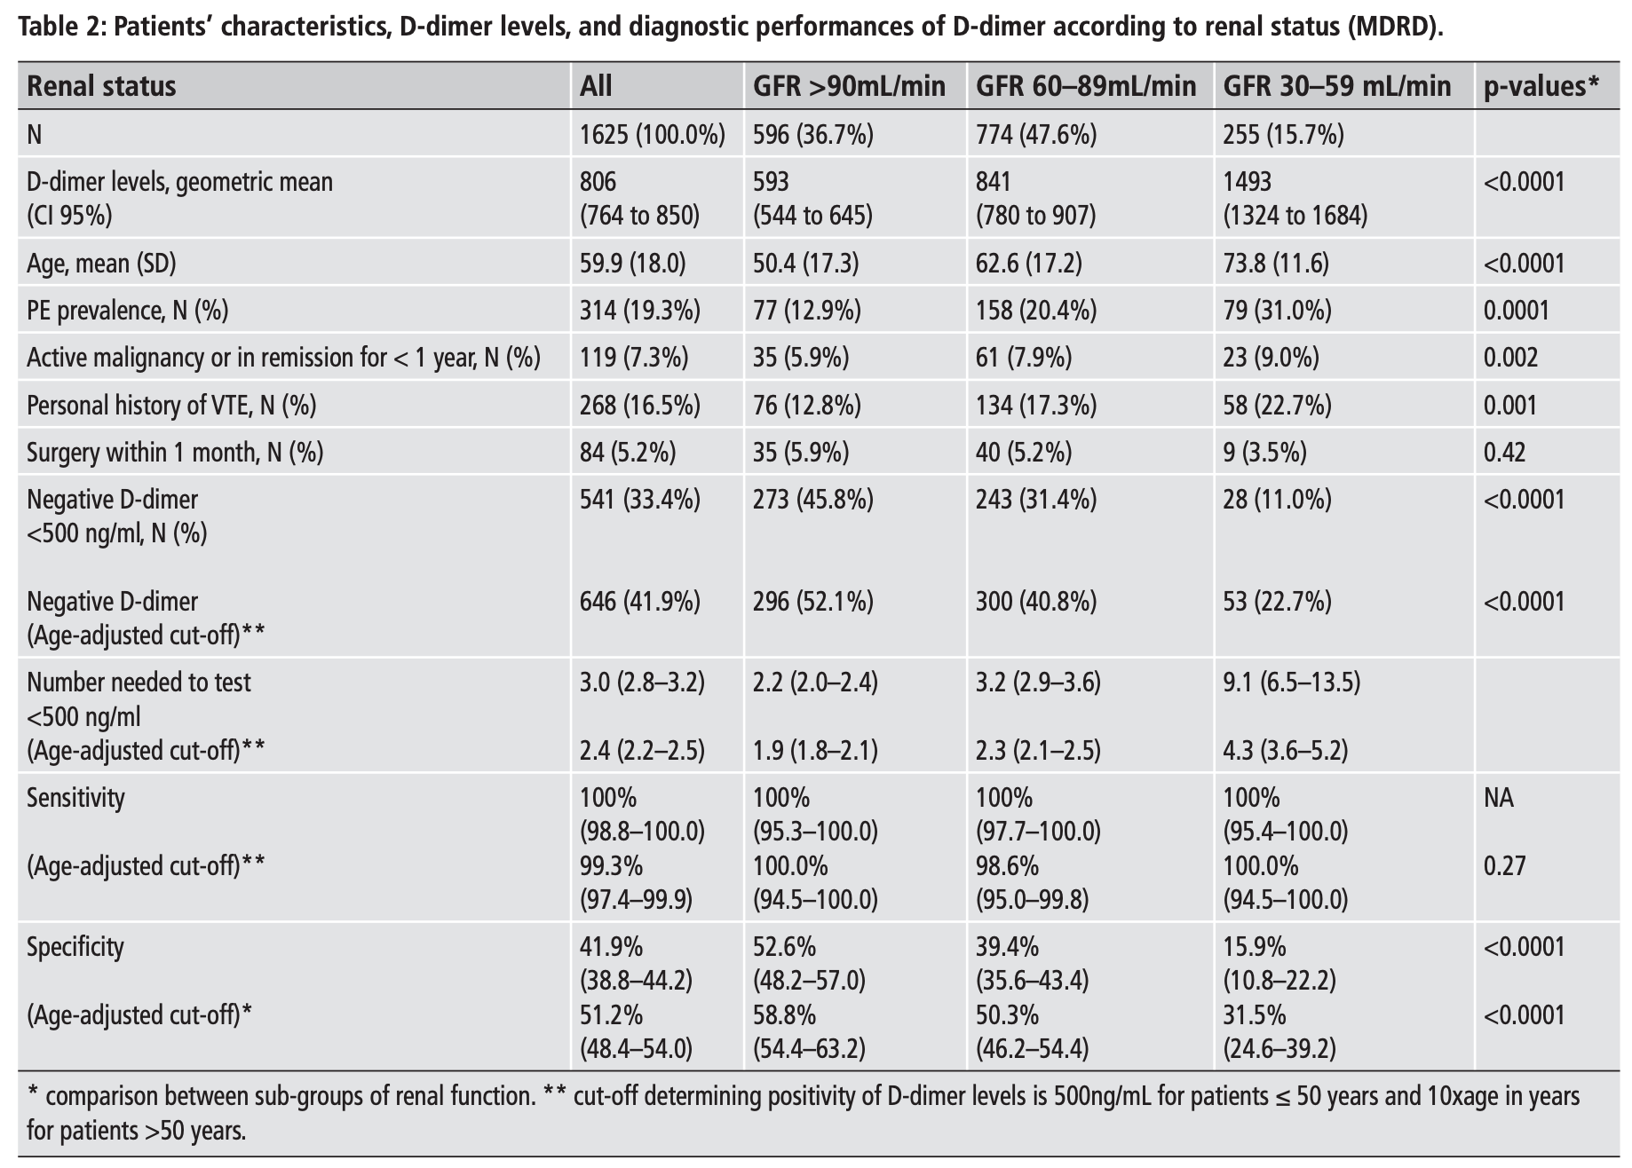
SUSPICION EP – INSUFFISANCE RENALE
2014
Notes:
Sensibilité excellente des Ddimères qui permettent exclusion EP chez patient avec probabilité clinique non forte et permettent de limiter injection de PDC

Slide 35
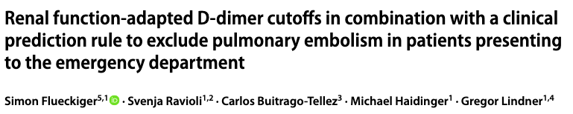
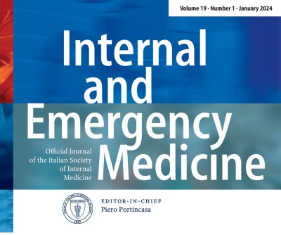
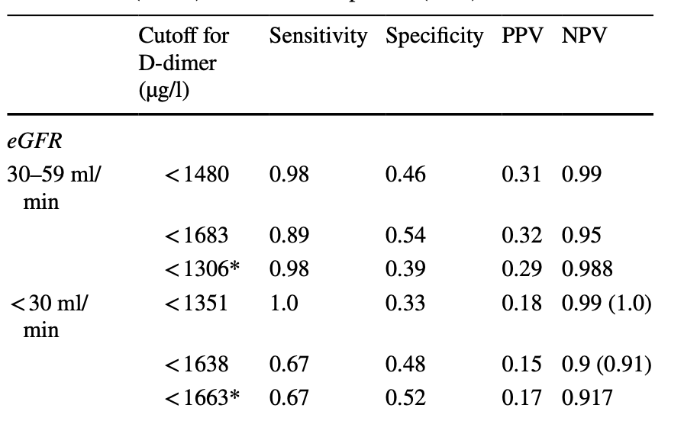
SUSPICION EP – INSUFFISANCE RENALE
2024
Notes:
Abstract
D-dimer levels significantly increase with declining renal function and hence, renal function-adjusted D-dimer cutoffs to rule
out pulmonary embolism were suggested. Aim of this study was to "post hoc" validate previously defined renal function-
adjusted D-dimer levels to safely rule out pulmonary embolism in patients presenting to the emergency department. In this
retrospective, observational analysis, all patients with low to intermediate pre-test probability receiving D-dimer measurement
and computed tomography angiography (CTA) to rule out pulmonary embolism between January 2017 and December 2020
were included. Previously defined renal function-adjusted D-dimer cutoffs (1306 μg/l for moderate and 1663 μg/l for severe
renal function impairment) were applied to determine sensitivity, specificity, negative and positive predictive values. One
thousand, three hundred sixty-nine patients were included of which 229 (17%) were diagnosed with pulmonary embolism.
The estimated glomerular filtration rate (eGFR) was ≥ 60 ml/min in 1079 (79%), 30–59 ml/min in 266 (19%) and < 30 ml/
min in 24 (2%) patients. Only three patients (1.1%) with an eGFR < 60 ml/min had a D-dimer level < 500 μg/l. There was a
significant correlation between D-dimer and eGFR (R = − 0.159, p < 0.001). Calculated on the standard D-dimer cutoff value
of 500 μg/l, sensitivity of D-dimer testing was 97% for patients with an eGFR ≥ 60 ml/min and 100% for those with 30–60 ml/
min, while specificity decreased in patients with renal function impairment. A negative predictive value of 0.99 as a premise
to safely rule out pulmonary embolism was achieved by applying a D-dimer cutoff of 1480 μg/l for eGFR 30–59 ml/min and
1351 μg/l for eGFR < 30 ml/min. The findings of this study underline that application of renal function-adapted D-dimer
levels in combination with a clinical prediction rule appears feasible to rule out pulmonary embolism. Out of the current
dataset, renal function-adjusted D-dimer cutoffs to rule out pulmonary embolism were slightly different compared to previ-
ously defined cutoffs. Further studies on a larger scale are needed to validate possible renal function-adjusted D-dimer cutoffs

Slide 36
SUSPICION EP – INSUFFISANCE RENALE
D-Dimères = sensibilité excellente
Perspective = adaptation D-Dimères à la fonction rénale
AngioTDM
Discussion partagée avec radiologue pour évaluation du risque
Echographie des MI à prioriser

Slide 37
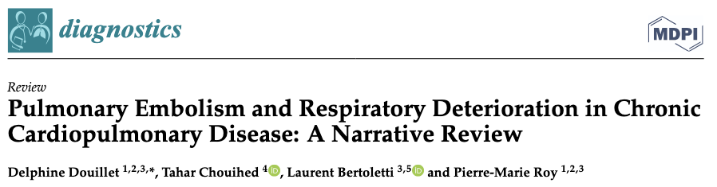
BPCO – INSUFFISANCE CARDIAQUE
2023
BPCO
Prévalence variable
Faible prévalence si pas de suspicion clinique
Mortalité EP majorée
Pas de recherche systématique
INSUFFISANCE CARDIAQUE
Facteur de risque MTEV
Corrélation à la gravité IC
Mortalité majorée
Démarche diagnostique rigoureuse
Notes:
Démarche diagnostique rigoureuse
Seuil de suspicion clinique faible

Slide 38

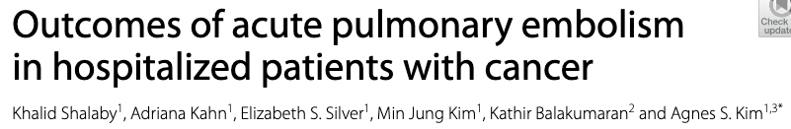
CANCER
2020
Stratégies diagnostiques similaires à la population générale
2022
Mortalité Hospitalière plus élevée
Notes:
Augmente la probabilité pré test

Slide 39
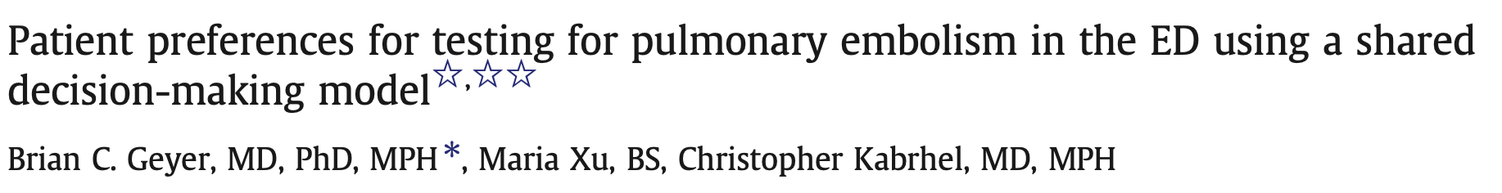

DEMARCHE PARTAGEE AVEC PATIENT
2014
Faible probabilité clinique – D-Dimères < 2 fois la normale
→ + 1/3 patients diffèrent l’imagerie
Notes:
Méthodes : Nous avons recruté de manière prospective un échantillon consécutif de patients des services d'urgence (SU) présentant
une douleur thoracique ou une dyspnée. Nous avons fourni aux patients une description standardisée du bilan diagnostique de l'EP.
pour l'EP. Nous avons également fourni des tableaux d'images décrivant les risques de la tomodensitométrie chez les patients à faible probabilité pré-test
de probabilité pré-test et les risques de différer l'imagerie en supposant que les D-dimères sont inférieurs à deux fois la valeur normalement considérée comme positive.
normalement considérée comme positive. Nous avons interrogé les patients pour savoir s'ils préféraient subir ou reporter l'imagerie dans ce scénario.
Résultats : Nous avons recruté 203 patients des urgences. L'âge moyen était de 55 ± 17 ans, et 61 % étaient des hommes. Soixante-quatorze patients
(37 %) ont choisi de différer l'examen par tomodensitométrie des artères pulmonaires. Les patients ayant déjà reçu un diagnostic d'EP
étaient moins susceptibles de différer la tomodensitométrie des artères pulmonaires (P = .007). Il n'y avait
Il n'y avait pas d'association entre la décision de différer l'examen et l'âge, le sexe, les antécédents familiaux d'EP ou la tendance à la prise de risque auto-évaluée.
tendance à prendre des risques.
Conclusions : Lorsqu'on leur a présenté un scénario hypothétique, plus d'un tiers des patients ont reporté l'imagerie
d'imagerie pour l'EP sur la base d'une faible probabilité clinique et d'un D-dimère inférieur à deux fois le seuil normal. Une approche SDM
est acceptable pour les patients et peut réduire le recours à l'imagerie pour l'EP.

Slide 40
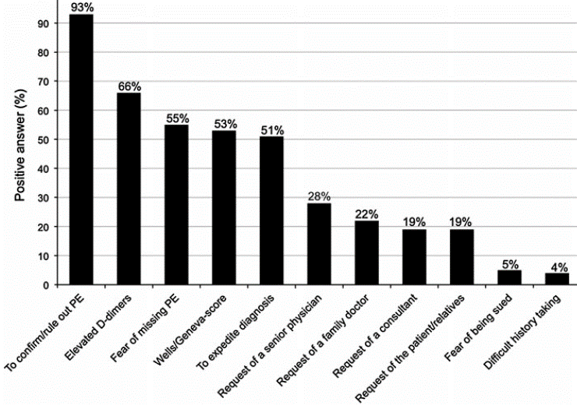
STRATEGIE GUIDEE PAR LA PEUR
aOR
0.4 (0.1 – 0.9)
aOR
3.3 (1.2-8.7)
Rohacek et al., Intensive Care Med 2012
Notes:
It is interesting to underline, as we can see in this study, that it is the fear of missing the diagnosis of pulmonary embolism that leads clinicians to perform additional examinations.
So we have an increasing incidence, a difficult diagnosis and potential unsuspected killer, So maybe clinicians are right to carry out more tests in this situation? But not so fast….

Slide 41
CONCLUSION
Freund et al., JAMA, 2022

